Slide 1
开源社区贡献者的合规遵从意识提升
魏建刚/Wei Jiangang

Slide 2
目录
一、引序
合规遵从的和与争
二、贡献者合规意识的自我修养
了解合规遵的内涵
知悉开源运行机制
理解贡献者许可协议
辨析开源许可证书
奉行开源贡献者契约
三、欧拉社区合规遵从现状梳理
梳理常见问题与隐患
贡献者合规遵从建议

Slide 3
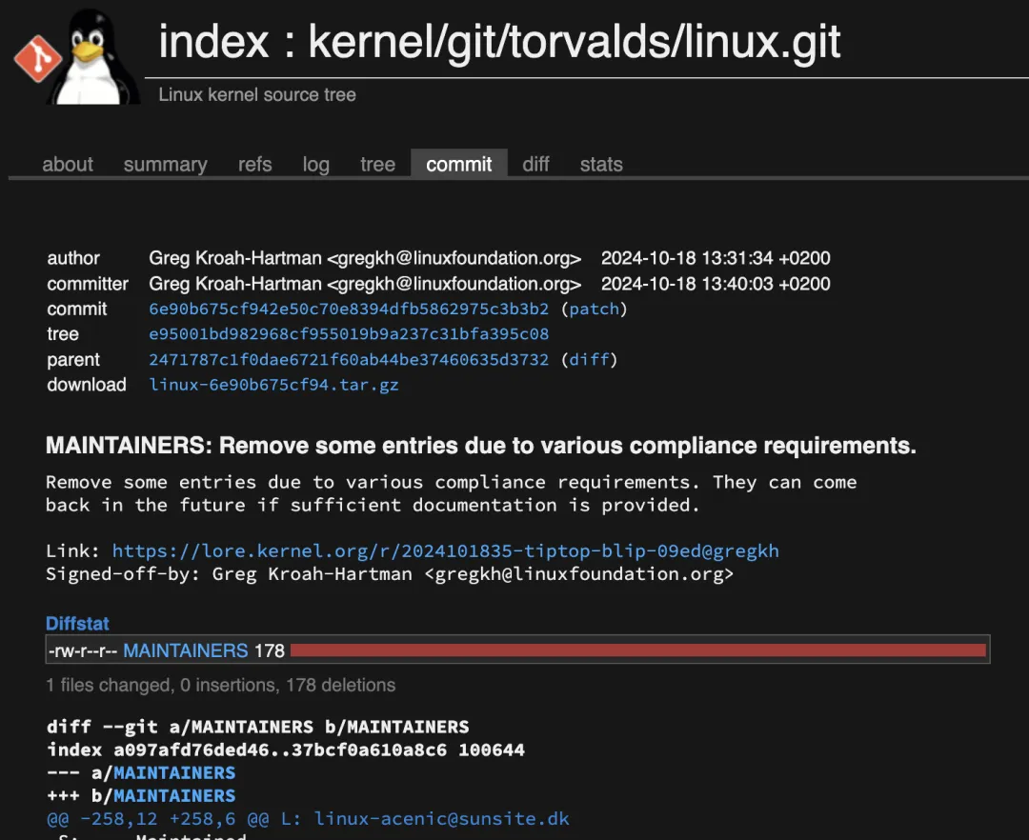
合规遵从的和与争
最生动的合规公开课
开源社区并不总是美好，Ack与Nack才是永恒的日常
……
Update MAINTAINERS: Remove some entries due to various compliance req…
#996 opened last week by larryw3i
MAINTAINERS: Remove some entries due to various compliance requirements.
#995 opened last week by Free-Palestine-Now
MAINTAINERS: Remove some entries due to some reliability requirements.
#993 opened last week by M1andy
MAINTAINERS: Remove certain entries to protect the freedom software
#991 opened last week by EdJSnowden
Notes:
https://github.com/torvalds/linux/pull/990/commits/44e6ddcdf135281d36d6df512d124de68e697761

Slide 4
了解合规遵从内涵
合规遵从不仅仅是遵守法律规定，更是一种对开源精神的尊重和维护
【狭义】开源合规是指在使用、分发和修改开源软件时，遵循相关开源许可证和法律法规的过程。
合规
compliance
来自一个英语词汇翻译本意指“遵循”、“遵守”、“遵从”
主动去遵守、遵循
法规、协议、公约等
确保开发者和公司合法地利用开源代码，同时保护知识产权，避免潜在的法律风险。
正确使用开源许可证、保护知识产权、确保用户隐私安全等
出口管制、沟通规范、行为准则……
一个合规的开源社区/项目能够赢得业界的信任和支持，为技术创新提供良好的环境。
Notes:
开源合规的定义：涵盖了多个方面，包括正确使用开源许可证、保护知识产权、确保用户隐私安全等。
详细解释开源许可证的作用，如 GPL、Apache、MIT 等常见许可证的特点和要求，以及不同许可证之间的兼容性问题。
重要性阐述
对 openEuler 社区的可持续发展至关重要：合规的开源项目能够吸引更多的贡献者和用户，建立良好的社区声誉。如果出现合规问题，可能会导致法律纠纷，影响项目的发展进程。
保护贡献者和用户的权益：确保贡献者的知识产权得到保护，同时也让用户能够放心地使用开源软件，避免潜在的法律风险。
维护社区的声誉和公信力：一个合规的开源社区能够赢得业界的信任和支持，为技术创新提供良好的环境。

Slide 5
知悉开源运行机制
基于规则的社区（项目）运行模式即是合规遵从的
广义贡献者
贡献者
（狭义）
法律法规+协议公约：运营管理
维护者
贡献协议：贡献代码
行为公约：权限获取
所有者/
发起人
许可证：源代码/文档
行为公约：管理权限
许可证：源代码/文档
使用协议：可执行文件
协议约定：捐赠支持/反馈
用户
（个人/组织）

Slide 6
理解贡献者许可协议
谨记自身角色并尽自己最大努力理解并执行相应的条款
明确贡献者在开源项目中的权利和义务，
保护OS的知识产权，促进开源项目的健康发展
CLA（公司/员工/个人）
2022/1：利用CLA更换许可证
License + DCO（原创声明）
关于签署该 CLA 的主体和贡献的定义；
授予版权许可给拥有该软件知识产权的企业或组织；
专利许可的授予；
签署者保证依法有权授予上述许可；
签署者确保所有的贡献内容均为原创；
签署者为贡献提供支持的免责描述；
说明贡献者提交非原创作品应该采用的方式；
保证在获悉任何方面不准确的事实或情况之时通知签约方。
Elastic Elasticsearch 和 Kibana 的源代码的 Apache 2.0 许可授权变更为双重许可模式；（SSPL 1.0 和 Elastic 许可（非OSI认可）
部分开源许可证包含与CLA大体一致的版权和专利许可的表述。比如 Apache 2.0 License 就有相关条款，
DCO四点内容：主要覆盖原创声明或非原创未修改，签名将被无限期存档，并且可以与本项目或所涉开源许可证保持一致的情形下再被分发。
具体实施：
Signed-off-by: Some Developer somedev@example.com
2022/9：简化或降低CLA弊端
Aqua 通过简化 CLA、引入企业 CLA 来解决一些问题;
FSF 鼓励贡献者转让版权的同时，做出承诺，永远不会让他们的软件成为专有软件.
Apache CLA
Linux Foundation (2004)

Slide 7
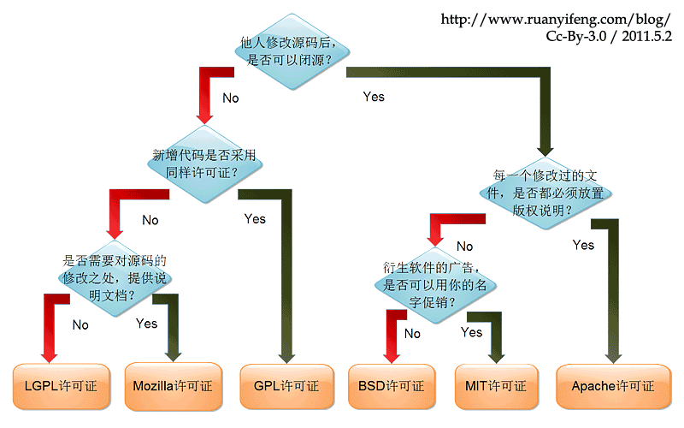
辨识开源许可证书
许可证是开源世界的常识定理，参与者应具备基本的辨识能力
如何选择开源许可证？
许可证构成
项目目标：选择与目标相符的许可证
社区贡献：激励和保障贡献者的权益
商业需求：允许情况下，尽可能选择商业友好的许可证
法律合规：确保所选许可证符合当地法律法规的要求
许可范围
版权保留
授予权力
限制
条件
评估许可证的简便方法
免责声明
版权保留
贡献归属
兼容条款
不
担保
责任限制
其他条款
商标使用
贡献流程
开源许可证是版权拥有人在法律层面明确允许用户可以免费地使用、修改、共享版权软件。

Slide 8
奉行开源贡献者契约
每个人都应贡献并受益于开源世界中的道德治理与契约约束
贡献者契约行为准则（Kernel）
我们的誓言
为了营造一个开放、友好的环境，我们作为贡献者和维护人承诺，让我们的社区和参 与者，拥有一个无骚扰的体验，无论年龄、体型、残疾、种族、性别特征、性别认同和表达、经验水平、教育程度、社会状况，经济地位、国籍、个人外貌、种族、宗教或性身份和取向。
我们的标准
OSD&FSD
「Freedom Zero」
www.contributor-covenant.org
第 6 条“不歧视领域”：该许可证不得限制任何人在特定领域内使用该程序。
2014 年 贡献者公约发布
（Contributor Covenant）
国际开源界对于道德和平权的争论方兴未艾，数据科学从业者 Christopher Moran 把机器学习正面临的道德危机归咎于开源许可证的过分自由。
2016 年 GitHub 增加功能
引入Contributor Covenant
有助于创造积极环境的行为包括：
使用欢迎和包容的语言
尊重不同的观点和经验
优雅地接受建设性的批评
关注什么对社区最有利
对其他社区成员表示同情
参与者的不可接受行为包括：
使用性意味的语言或意象以及不受欢迎的性注意或者更过分的行为
煽动、侮辱/贬损评论以及个人或政治攻击
公开或私下骚扰
未经明确许可，发布他人的私人信息，如物理或电子地址。
在专业场合被合理认为不适当的其他行为
2018 Linux 采用了 Contributor Covenant v1.4
OES
ORG Ethical Source
2020 Hippocratic License 2.1 加入道德条款的开源许可证
以授权开发者利用他们的技术才能为社会做好事，并防止伤害。

Slide 9
梳理常见问题与隐患
从贡献者视角、以典型贡献流程标识常见问题
入门许可
贡献过程
代码贡献
1）对 License 引入的随意性：
部分贡献者在引入第三方代码或库时，并未充分了解 License 的兼容性问题可能导致的许可证冲突；
没有向合规sig解释 License 兼容性的重要性，以及如何在引入外部代码时进行 License 审查。
2）不了解 PR 门禁扫描的目的和意义，选择性忽略门禁的安全风险提示信息；
3）代码评审不细致，甚至维护者在内忽视门禁提示的license风险；
非代码贡献
1）openEuler相关的文字、图片、PPT资料中出现‘GC’、“XC”、“GQ”等敏感词汇或图片；
2）共享的商业案例中未充分获得对客户授权或者授权形式不正规；可能会涉及到用户的个人信息或隐私数据。
3）知识产权真实性审查不足；
1）未仔细阅读贡献协议，对贡献协议理解不足，企业授权人管理者：
2）混淆员工CLA与个人CLA，使用个人邮箱签署企业员工CLA；
3）未阅读openEuler项目群开源治理制度社区行为准则；
共建共治
其他
沟通不畅：开源项目通常由来自不同组织或公司、不同背景的人共同参与，松散的组织架构导致沟通不畅，潜在导致误解、冲突和项目进展缓慢。微信群经常看见类似抱怨。
缺乏合作精神：有些贡献者可能过于关注的自身组织利益或个人目标，潜意识中将自己的KPI强加于社区，从而影响项目的整体效果；
1）合规SIG在AI（模型、数据等）开源利用方向缺乏投入和成果；

Slide 10
贡献者合规遵从建议
贡献者合规遵从的自我修养水平对个人和社区均有正向意义
一、重视贡献者协议、许可证以及社区契约
深入学习常见开源许可证（如 GPL、MIT、Apache 等）的条款和要求，明确自己在使用、修改和分发开源代码时的权利和义务。活用社区基础设施：门禁、SBOM、合规门户（https://compliance.openeuler.org/）等
在贡献代码前，确保自己的贡献与项目所采用的开源许可证兼容，避免因许可证冲突带来的法律问题。
严格按照许可证要求保留版权声明、不得擅自更改许可证条款或进行不合法的分发行为。
二、确保代码安全和隐私保护
在贡献代码前，对代码进行充分的安全测试，确保不存在安全漏洞，避免给用户带来安全风险。
如果代码涉及用户数据或隐私信息，要严格遵守相关的隐私保护法规和标准，采取适当的安全措施保护用户隐私。
关注开源项目的安全公告和更新，及时修复自己贡献的代码中可能存在的安全问题。
三、遵守社区规范（行为准则）
认真阅读并遵守开源项目的社区规范，包括代码提交格式、评审流程、沟通方式等。
积极参与社区讨论和协作，以友好、专业的态度与其他贡献者交流，避免冲突和不恰当的行为。
对于社区反馈的问题和建议，要及时回应并积极改进自己的贡献，共同维护良好的社区环境。
四、尊重知识产权（避免风险）
确保自己贡献的代码是原创或者经过合法授权的，不包含任何侵犯他人知识产权的内容。
在使用他人代码作为参考时，要明确引用来源并遵守相应的授权要求，避免抄袭和未经授权的复用。
对自己贡献的代码的知识产权归属有清晰的认识，了解在不同情况下代码的所有权和使用权的分配
五、持续学习和自我提升

Slide 11
THANKS

